Slide 1
Análise de Sistemas
Profº Eduardo
Profº.Francisco

Slide 2
1ª Aula
Engenharia de Software – Questionário – Vistar.

Slide 3
2ª Aula
Análise de sistemas - Questionário.

Slide 4

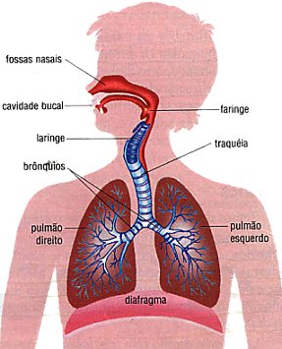
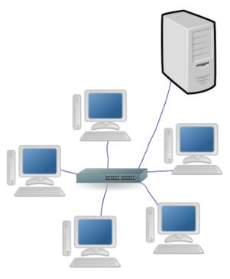
CONCEITO DE SISTEMA
Combinação de elementos relacionados entre si

Slide 5
DESENVOLVIMENTO DE SISTEMA
Necessidade do usuário
Concepção do Sistema
Análise de viabilidades
Projeto lógico
Manutenção
Implantação
Projeto físico
Análise Estruturada

Slide 6




NECESSIDADES DO USUÁRIO/CONCEPCÃO DO SISTEMA
Análise Estruturada – Algumas Técnicas de Levantamento de Dados

Slide 7
Questionário sobre a 2ª Aula
O que é sistema?
Ordenar:
( ) Projeto físico
( ) Manutenção
( ) Análise de viabilidades
( ) projeto lógico
( ) concepção do sistema
( ) Implantação
( ) Necessidade do usuário
Técnica de levantamento de dados. Fale com suas palavras sobre:
Entrevista
Questionário
Visita in - loco
Análise de documentos.

